Slide 2
বিপুল কুমার সরকার
সহকারী শিক্ষক (গণিত)
আটমূল দ্বি-মূখী উচ্চ বিদ্যালয়।
শিবগঞ্জ-বগুড়া
Mobail: 01730169555
Email: bipulsarkar1977@gmail.com

Slide 3
শ্রেণিঃঅষ্টম
বিষয়ঃ গণিত
অধ্যায়ঃ২য় (মুনাফা)
সময়ঃ৫০ মিনিট
তারিখঃ02-০4-২০২০ইং

Slide 4
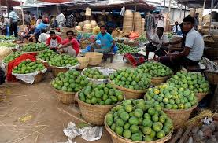
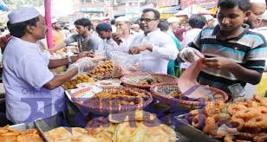
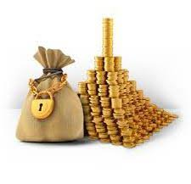
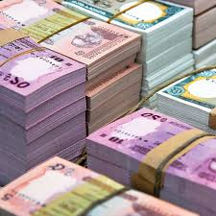
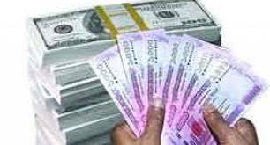

Slide 6
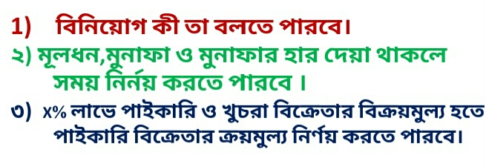

Slide 7
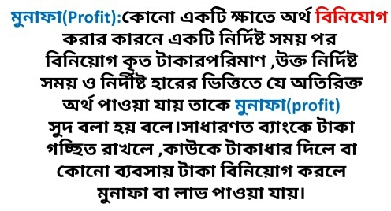

Slide 8
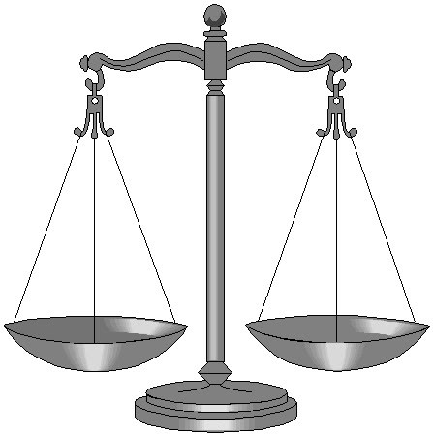
(Simple profit)

Slide 9
(Compound profit

Slide 10
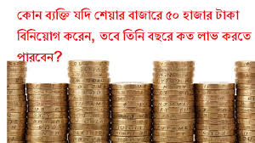

Slide 12
কোনো পন্য বা দ্রব্য ক্রয় বাবদ যে অর্থ ব্যয় করা হয় তাকে ক্রয় মূল্য বলা হয়।
কোনো পন্য দ্রব্য বিক্রয় করে যে অর্থ বা মূল্য পাওয়া যায় তাকে বিক্রয় মূল্য বলা হয়।

Slide 13
লাভ ক্ষতি ক্রয়মূল্য বিক্রয়মুল্যের উপর নির্ভরশীল
কোনো পন্য বা দ্রব্যের বিক্রয়মূল্য
যদি ক্রয়মূল্যর চাইতে বেশি হয়
তাহলে লাভ হয়।
আবার ,বিক্রয় মুল্য যদি
ক্রয় মূল্যের চাইতে কম
হয় তাহলে ক্ষতি হয়।

Slide 14
বিক্রয়মূল্য>ক্রয়মূল্য=লাভ
লাভ= বিক্রয়মূল্য -ক্রয়মূল্য
বিক্রয়মূল্য<ক্রয়মূল্য=ক্ষতি
ক্ষতি =ক্রয়মূল্য -বিক্রয়মূল্য

Slide 17
উদাহরণ 7। বাষিক ১2% মুনাফায় কত বছরে ১০০০০ টাকার মুনাফা ৪৮০০ টাকা হবে ?

Slide 18
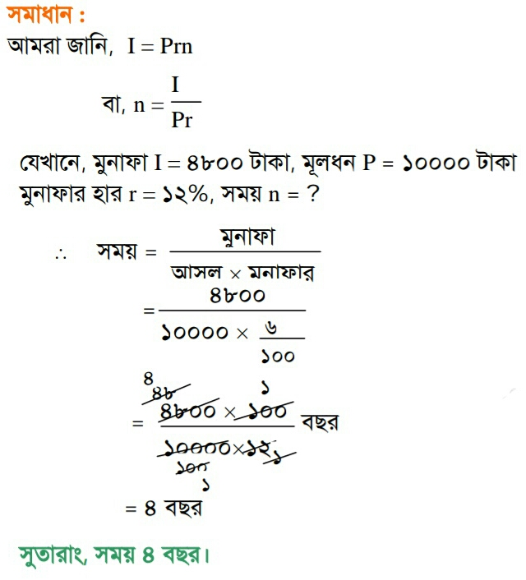
যেখানে,
আসল P = ৩০০০ টাকা
মুনাফা I = ১৫০০ টাকা
মুনাফার হার r = নির্ণেয়
সময় n= ৩ বছর

Slide 20
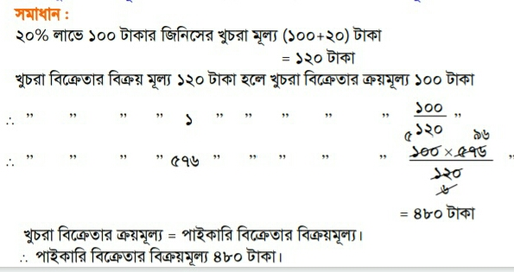

Slide 21
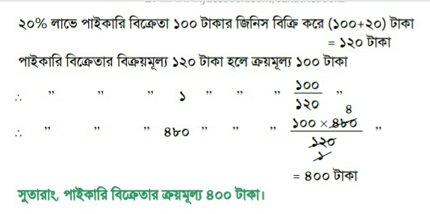

Slide 22
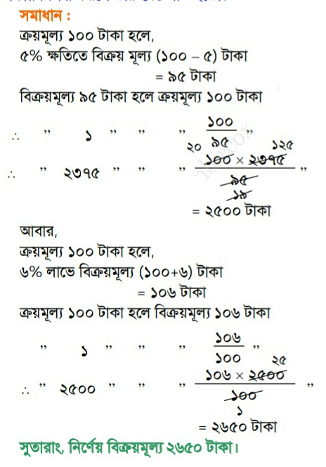

Slide 23
উত্তর
১) X টাকার x % হার সরল মুনাফায় ৪ বচরে মুনাফা x টাকা হলে ,x এর মান কত ?
২৫ টাকা
২) একটি গরু P টাকায় বিক্রয় করলে x% লাভ হয় ,গরুটির ক্রয় মুল্য কতো?
৩) ৫% হার মুনাফায় ৫০০ টাকার ৩ বছ্ররের সরল মুনাফা কতো ?
১৫ টাকা
৪) শতকরা বাষিক ৩.৫০ টাকা হার মুনাফায় ৩৫০ টাকার ৪ বছরের মুনাফা কত হবে ?
৪৯ টাকা

Slide 24
সৃজনশীল প্রশ্নঃ
একটি পণ্যদ্রব্যের খুচরা মূল্য ৫৭৬ টাকা ।দ্রব্যটি পাইকারি
বিক্রেতা ২০% এবং খুচরা বিক্রেতা ২০%লাভে বিক্রয় করেন।
ক)বিনিয়োগ কাকে বলে ?
খ)পাইকারি বিক্রেতার ক্রয়মূল্য নির্ণয় কর।
গ)পাইকারি মূল্য অপেক্ষা খুচরা শতকরা কত বেশি ?

